Slide 1
Suomi ja sen Puolustusvoimat muuttuvassa TURPO maailmassa 24.1.2023
Kapt evp Erkki Häkkinen

Slide 2
Pääesikunta
Määrittää puolustushaarojen, Maanpuolustuskorkeakoulun ja alaistensa laitosten suorituskykyvaatimukset. Pääesikunta jakaa tavoitteiden toteuttamiseen vaadittavat resurssit.
Pääesikunnan alaiset laitokset ovat:
Puolustusvoimien johtamisjärjestelmäkeskus
Puolustusvoimien palvelukeskus
Puolustusvoimien tiedustelulaitos
Puolustusvoimien tutkimuslaitos
Puolustusvoimien logistiikkalaitos

Slide 3
PUOLUSTUSVOIMAT TÄNÄÄN
Maavoimien joukko-osastot
Maavoimien esikunta Mikkeli
https://maavoimat.fi/maavoimien-esikunta
Jääkäriprikaati Sodankylä
On arktiseen koulutukseen ja ilmatorjuntaan erikoistunut Puolustusvoimien pohjoisin joukko-osasto
https://maavoimat.fi/jaakariprikaati

Slide 4
Maavoimien joukko-osastot
Kainuun prikaati
Ylläpitää toimialueensa maanpuolustuksen valmiutta ja antaa laadukasta varusmies- ja reserviläis-koulutusta.
Prikaatin vastuulla on kolmasosa Suomesta.
https://maavoimat.fi/kainuun-prikaati
Kaartin jääkärirykmentti
kouluttaa taisteluun rakennetulla alueella erikoistuvia joukkoja pääkaupunkiseudun ja Uudenmaan puolustamiseen.
https://maavoimat.fi/kaartin-jaakarirykmentti

Slide 5
Maavoimien joukko-osastot
Karjalan prikaati
On kyky vastata valmiudesta alueellaan. Prikaatin koulutus- ja harjoitusjärjestelmä vastaa valmiuden, joukkotuotantotehtävien ja raivaamisen valtakunnallisten kurssien vaatimuksiin.
https://maavoimat.fi/karjalan-prikaati
Maasotakoulu
Maasotakoulu kouluttaa ammattisotilaita ja asevelvollisia. Maasotakoulu on Maavoimien tulevaisuuden rakentamisen ytimessä valmiudella, laadukkaalla koulutuksella ja tutkimuksella
https://maavoimat.fi/maasotakoulu

Slide 6
Maavoimien joukko-osastot
Panssariprikaati
On mekanisoitujen ja moottoroitujen taisteluosastojen, ilmatorjunnan sekä elektronisen sodankäynnin erikoisosaaja Kanta-Hämeessä.
Myös maineikkaan Varusmiessoittokunnan soittajat koulutetaan Panssariprikaatissa
https://maavoimat.fi/panssariprikaati
Porin prikaati
Kouluttaa Länsi-Suomen alueella varusmiehistä rautaisia kotimaan puolustajia, sekä vapaaehtoisista reserviläisistä ammattitaitoisia rauhanturvaajia maailman kriisialueille
https://maavoimat.fi/porin-prikaati

Slide 7
Maavoimien joukko-osastot
Utin jääkärirykmentti
On korkean valmiuden joukko-osasto, johon on keskitetty maavoimien erikoisjoukkotoiminta ja puolustusvoimien helikopteritoiminta
https://maavoimat.fi/utin-jaakarirykmentti

Slide 8
Merivoimat
Tehtävänä on Suomen sotilaallinen puolustaminen, merialueiden valvonta, alueloukkausten torjunta, meriyhteyksien turvaaminen sekä merellisten hyökkäysten torjunta.
Merivoimien esikunta
Valmistelee, suunnittelee ja toimeenpanee merivoimien komentajan käskemät merivoimia koskevat merkittävät asiat sekä toteuttaa resurssien jaon merivoimien komentajan linjausten mukaisesti.
https://merivoimat.fi/etusivu

Slide 9
Merivoimien joukko-osastot
Rannikkolaivasto
Puolustaa Suomea merellä.
Aluksemme toimivat koko Suomen merialueilla jatkuvassa valmiudessa.
https://merivoimat.fi/rannikkolaivasto
Rannikkoprikaati
On rannikkotaisteluihin erikoistunut Merivoimien valmiusjoukko-osasto, joka valvoo ympäri vuorokauden alueellista koskemattomuutta ja muodostaa meritilannekuvaa Suomenlahdella
https://merivoimat.fi/rannikkoprikaati/tietoa-meista

Slide 10
Merivoimien joukko-osastot
Uudenmaan prikaati
(Ruotsinkielinen joukko-osasto)
Ylläpitää valmiutta ja kouluttaa nykyaikaisia ja suorituskykyisiä rannikkojääkärijoukkoja meripuolustuksen tarpeisiin
https://merivoimat.fi/uudenmaan-prikaati
Merisotakoulu
Tuottaa koulutusta ja tutkimusta Merivoimien tarpeisiin merellä ja rannikolla
https://merivoimat.fi/merisotakoulu

Slide 11
Ilmavoimat Valvoo Suomen ilmatilaa ympäri vuorokauden.
Normaalioloissa ilmavoimien lentokalusto toimii pääasiassa päätukikohdista, joita ovat Lapin lennoston Rovaniemellä, Karjalan lennoston Rissalassa, Satakunnan lennoston Pirkkalassa ja Ilmasotakoulun Tikkakoskella Osana rauhanajan ja kriisiolojen valmiuden säätelyä koneet voidaan hajauttaa maantietukikohtiin ja muille lentopaikoille.
https://ilmavoimat.fi/etusivu

Slide 12
PUOLUSTUSVOIMIEN ASEISTUS
Antti Kaikkonen lobbaa Suomea Naton jäseneksi, hänellä on neuvottelu­aseinaan 28O OOO sotilaan vahvuinen sodanajan armeija, 87O OOO reserviläistä,
62 monitoimi­hävittäjää, 32 suihkuharjoitus­konetta,3 kuljetus­konetta, 9 yhteys­konetta, 27 helikopteria 212 rynnäkkö­panssarivaunua, 2O9 taistelu­panssarivaunua, 722 kenttätykkiä, 716 raskasta kranaatin­heitintä, 75 raketin­heitintä, 9O6 panssaroitua miehistönkuljetus­ajoneuvoa, 8 ohjusvenettä, 2 miinalaivaa, 3 miinantorjunta-­alusta, 3 miinalauttaa, rynnäkkö- ja tarkkuus­kivääreitä, konepistooleja, haulikoita ja pistooleja, kevyitä ja raskaita konekivääreitä, panssarintorjunta­ohjusjärjestelmiä, kevyitä ja raskaita kertasinkoja, kevyitä kranaatin­heittimiä, merimiinoja, meritorjunta­ohjuksia ja torpedo­aseistusta. Ja paljon, paljon muuta.

Slide 13
Rajavartiolaitos henkilöstö 2976 (2020)
Rajavartiolaitos koostuu esikunnasta,
Raja- ja merivartiokoulusta sekä seitsemästä hallintoyksiköstä, jotka toteuttavat käytännön rajavalvontaa:
Lapin rajavartiosto
Kainuun rajavartiosto
Pohjois-Karjalan rajavartiosto
Kaakkois-Suomen rajavartiosto
Suomenlahden merivartiosto
Länsi-Suomen merivartiosto
Vartiolentolaivue

Slide 14
Kansainväliset sopimukset
Nordefco; Suomi, Norja, Ruotsi,Tanska ja Islanti
Kahdenvälisiä sopimuksia Suomella on Ruotsin, Yhdysvaltojen ja Iso-Britannian kesken
JEF (Joint Expeditionary Force) , Yhdistyneen kuningaskunnan johtama
NATO ja EU yhteistyö

Slide 15
JEF (Joint Expeditionary Force)
Yhdistyneen kuningaskunnan johtama kymmenen maan − Alankomaiden, Islannin, Yhdistyneen kuningaskunnan, Latvian, Liettuan, Norjan, Ruotsin, Suomen, Tanskan ja Viron muodostama ryhmä
Monikansallisena maaryhmänä JEF kykenee tukemaan joustavasti ja monipuolisesti Naton, EU:n tai YK:n toimintaa
Päätökset osallistumisesta ja käytettävistä joukoista ja suorituskyvyistä tehdään osallistujamaiden kansallisilla poliittisilla päätöksillä
Toiminta voidaan käynnistää ripeästi. Toiminta ei vaadi kaikkien JEF-maiden konsensusta, vaan maat voivat joko osallistua tai jäädä toiminnan ulkopuolelle kansallisten päätösten mukaan.

Slide 16
JEF (Joint Expeditionary Force)
Kirjainyhdistelmä JEF korvaisi Naton.
Niinisalossa Britannian puolustusministeri Wallace aloitti vastauksensa viittaamalla Suomen ja Britannian vuonna 2016 solmimaan aiesopimukseen puolustussuhteen syventämisestä.
Brittien johtamiin JEF-erikoisjoukkoihin Suomi ja Ruotsi liittyivät vuonna 2017.
Britannia tulisi Suomen tai Ruotsin avuksi, jos niihin hyökättäisiin
Brittitutkija Keir Giles työskenteli Venäjä-tarkkailijana Britannian puolustusministeriössä. Vieraillessaan Suomessa hän tähdensi IL:n haastattelussa sitä, että JEF on tietoisesti rakennettu paikkaamaan Naton valuvikoja ja toimimaan Naton asemesta, mikäli puolustusliitto halvaantuisi tosipaikassa.
– JEF perustettiin ratkaisemaan Natoon liittyneitä ongelmia, kuten sitä että Suomi ja Ruotsi eivät kuulu Natoon.
JEF suunniteltiin myös ratkaisemaan niitä Natoon liittyviä ongelmia ja rajoitteita, joista Turkki ja Unkari ovat antaneet näytteen, Giles kertoi.

Slide 17
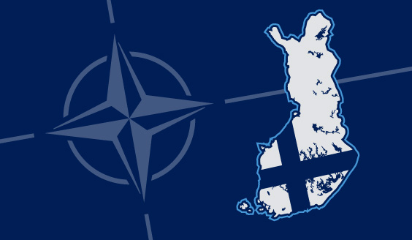
NATO

Slide 18
NATO=Pohjois-Atlantin liitto
Jäsenmaita tällä hetkellä on 30, Suomen ja Ruotsin liittymisen jälkeen 32
Jäsenyyden ovat ratifioineet kaikki Unkaria ja Turkkia lukuunottamatta
Jäsenyyden myötä Suomi on osa Naton yhteistä puolustusta ja 5:n artiklan mukaisten turvatakuiden piirissä
Yhteinen puolustus perustuu integroituun sotilaalliseen komentorakenteeseen ja yhteiseen puolustuksen suunnitteluprosessiin
Jäsenmaana Suomen puolustus sovitettaisiin osaksi liittokunnan yhteistä puolustusta

Slide 19
NATO=Pohjois-Atlantin liitto
Jäsenenä Suomi osallistuu 5 artiklan mukaisesti yhteisen puolustuksen suunnitteluun ja toimeenpanoon
Suomi liittyy Naton operatiivisiin suunnitelmiin sekä niiden edellyttämiin johtamisrakenteisiin ja –järjestelmiin
Yhteistyö ilma- ja meritilannekuvan jakamisessa ja vastaanottamisessa syvenee
Suomi on osa Naton yhteistä ilma- ja ohjuspuolustusjärjestelmää.
Jäsenvaltioilla on täysi itsemääräämisoikeus päättää, mitä sotilaallista toimintaa, tukikohtia tai kalustoa ne ottavat maaperälleen

Slide 20
NATO=Pohjois-Atlantin liitto
Jäsenenä Suomi osallistuu täysimääräisesti liittokunnan suunnitteluun, valmisteluun ja päätöksentekoon
Jokainen Nato-maa päättää itse puolustusmäärärahojensa määrästä ja kohdenta-misesta, tavoite 2% bruttokansantuotteesta = nykyisin sen sanotaan olevan myös ns ”lattiataso”
Jäsenyyden suoria lisäkustannuksia tulee esimerkiksi;
- Naton yhteisten budjettien rahoittamisesta
- Henkilöstön lähettämisestä Naton sotilaalliseen komento- ja joukkorakenteeseen.

Slide 21
NATO=Pohjois-Atlantin liitto
Suomen Nato-jäsenyys lisää vakautta Itämeren alueella ja vahvistaa koko Euroopan turvallisuutta.
Suomen Nato-jäsenyys tukee liittokunnan puolustusta ja yksinkertaistaa sen suunnittelua Itämeren ja Pohjolan alueella.
Suomella on kokoonsa suhteutettuna hyvin varteenotettavat puolustusvoimat
Kriisinsietokykyinen yhteiskunta sekä kansainvälisesti mitattuna erittäin korkea maanpuolustustahto.
Suomi tukee Naton puolustusta merkittävästi.
Ei koskaan enää yksin
Nato-Suomi ei jäisi ilman sotilaallista tukea sodassa Venäjää vastaan – muuten koko Naton tulevaisuus olisi uhattuna.

Slide 22
NATO=Pohjois-Atlantin liitto
Puolustusvoimat täyttää jo Naton sotilaalliset kriteerit
Puolustusvoimien kalusto on pääosiltaan Nato-yhteensopivaa, samoin joukkojen toimintatavat.
Puolustusvoimien materiaalihankkeissa tämä on ollut myös vaatimuksena jo pitkään.
Naton perussopimukset eivät velvoita Naton jäsenmaita sijoittamaan Nato-tukikohtia tai asejärjestelmiä alueelleen.
Jäsenvaltio tekee päätökset omista kansallisista lähtökohdistaan oman oikeusjärjestyksensä mukaisesti.
Suomeen mahdollisesti sijoitettavien Naton tukikohtien tai asejärjestelmien osalta asiat tarkastellaan huolellisesti neuvotteluiden edetessä

Slide 23
NATO=Pohjois-Atlantin liitto
Sotilaspoliittisissa neuvotteluissa Venäjä joutuu keskustelemaan suoraan NATOn kanssa
Venäjän painostustoimet Suomea kohtaan heikkenevät, ehkä poistuvat kokonaan
Ulkomaiset yritykset lisäsivät kiinnostusta Suomeen
Suomi on mukana NATOn yhteisissä hankinnoissa=edullisemmat kalustohankinnat
Suomalaiset yritykset pääsevät osallistumaan NATOn sisäpiirin kalustohankintoihin=vientimahdollisuudet
Suomelle myydään huippuluokan puolustuskalustoa, jota ei myydä edes kaikille Nato-liittolaisille

Slide 24
Suomi - Venäjä
Venäjä on joutunut tyhjentämään tukikohtiaan Suomen rajojen takana ja lähettämään niistä sotilaita Ukrainaan
Ennen hyökkäyssodan alkua Venäjällä oli arviolta 30 000 sotilasta suunnattuna Baltian maihin ja Suomen eteläosaan.
Näistä joukoista on enää rippeet jäljellä, arvion mukaan vahvuudesta on poistunut mahdollisesti jo noin 80%
Venäjän maavoimien meihin vuosikymmeniä kohdistunut näytös on nyt käytännössä loppunut.
Venäjä on siirtänyt korkealuokkaista sotakalustoaan, kuten ilmatorjuntajärjestelmiään ja –ohjuksiaan Ukrainaan
Hyvän ja pahan retoriikka, haastattelussa Martti J Kari
https://www.youtube.com/watch?app=desktop&v=2On0eLQydpU
Putin ja Venäjän strateginen kulttuuri (Martti J Kari)
https://www.youtube.com/watch?v=BC1ZW5ZeT5I

Slide 25
Venäjä, Pajaristo, Silovikit
Venäjän tiedämme, omasta mielestään suuri ja mahtava maa jonka pitää hallita muita, tulee historiasta satojen vuosien takaa
Pajaristo = Hallinnon ja ”tavallisen kansan” välissä olevat valtaa käyttävät tahot
- nykyään pajarit ovat vaihtuneet oligarkkeihin, hallitsijaan luotetaan
- hyvät pajarit myötäilevät nykyhallintoa
- pahat pajarit ovat uhka nykyhallinnolle jotka pitää ”hävittää” esim itsemurha ampumalla itseään rintaan 5 kertaa taikka putoaa veneestä / parvekkeelta kuolemaan
Silovikit = ovat Venäjää hallitseva ryhmittymä, joka koostuu erilaisten turvallisuus-, järjestys- ja puolustusorganisaatioiden ihmisistä.
Silovikkien katsotaan olevan tärkeä osa Venäjän presidentti Vladimir Putinin lähipiiriä

Slide 26
Venäjän mahdollisuudet
Ydinaseiden käyttö ei todennäköistä
- saasteet leviävät Venäjälle, pääasiassa tuuli puhaltaa lännestä
- tässä tapauksessa NATO reagoi asiaan, ilmoittaneet suoraan Venäjän joukkojen tuhosta Ukrainassa
https://www.youtube.com/watch?v=Bw6E3avPhx0
Venäjän sotilaat ”paleltuvat” etulinjassa vrt Talvisota
Motivaatio Venäläisillä on huono, ampuvat toisiaan
NATO vs Venäjän asevoimat vertailu
https://www.youtube.com/watch?v=dvbgpWozXX4

Slide 27
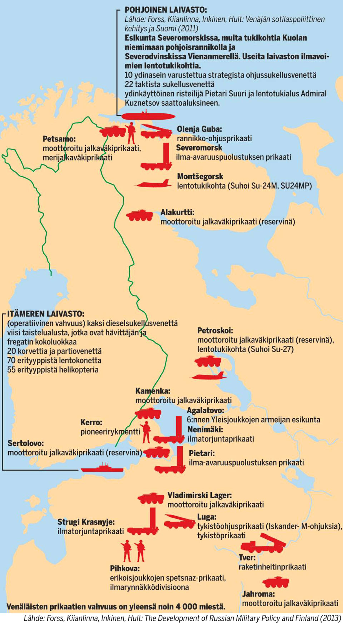
Iltasa- i nomat

Slide 28
UKRAINAN SODAN OPIT SUOMELLE JA BALTIAN MAILLE
Viron ulkoministeriön kansliapäällikkö Jonatan Vseviov sanoo:
”Venäjän muodostama pitkäaikainen vaara riippuu siitä, mikä Ukrainan sodan lopputulos on.
– Jos he saavat edes osan tavoittelemistaan asioista Ukrainassa, ennustamme äärimmäisen vaikeita aikoja Euroopalle, hän varoittaa”

Slide 29
PE:n tiedustelupäällikkö Juha Vauhkonen toteaa;
- Venäjän sotilaallinen uhka Suomea kohtaan ”erittäin epätodennäköinen”
- Suomen lähialueilla on maavoimajoukkojen muutos ollut valtava. Niiden määrä on pudonnut alle neljännekseen, kun ne ovat kokeneet vakavia tappioita Ukrainassa”
-Suurin vaikutus on kuitenkin se, että liitymme Naton yhteiseen ennakkovaroitusjärjestelmään

Slide 30
LINKKEJÄ NETTIIN
https://www.is.fi/kotimaa/art-2000008668158.html
- Martti J Kari; miksi Venäjä toimii kuten toimii
https://www.youtube.com/watch?v=mkta5rk7m5o
- Martti J. Kari; Venäjä, NATO ja Suomi | Valavuori LIVE 9.3.2022
https://www.youtube.com/watch?v=E3AyRq-V__0&t=401s
- Martti J Kari; Venäjä ja Suomen turvallisuus -yleisöluento
https://puheenvuoro.uusisuomi.fi/ilmari/16285-tsaari-hyva-pajarit-pahoja-taas-kerran/
- tsaari hyvä/pajarit pahoja…taas kerran, tarina kylästä joka meni lakkoon ja Putinista joka tuli apuun
https://www.youtube.com/watch?v=IPnGt0ekaL4
YLE:n juttu rajantakana olevasta Venäjän voimasta
- https://yle.fi/a/3-12434544
- Venäjän sotilastukikohdat rajan takana
- https://www.youtube.com/watch?v=LHLEY4uIqno&t=203s
Esittelyvideo maanpuolustuksesta, video
https://www.youtube.com/watch?v=IPnGt0ekaL4
- Martti J. Kari: Muuttaako sota meitä? // Ukraina-ilta // Konnevesi 100

Slide 31
Sokerina pohjalla
Puolustusvoimat tänään
https://www.youtube.com/watch?v=bTmWCbcYwb8

